Slide 1
Нормативно-правовые основы формирования образовательной среды для обучающихся
с ограниченными возможностями здоровья,
детьми-инвалидами
в системе дополнительного образования
физкультурно-спортивной направленности
Водяницкая Ольга Ивановна,
методист, кандидат педагогических наук

Slide 2
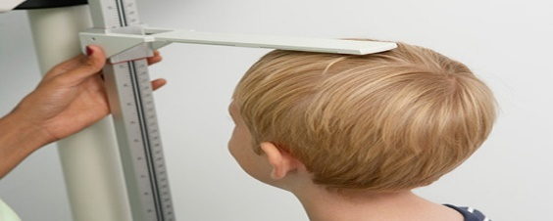
Показатели, определяющие состояние ФИЗИЧЕСКОГО здоровья ОБУЧАЮЩИХСЯ
ст. 2, Федеральный закон от 21.11.2011 N 323-ФЗ (ред. от 26.03.2022 г.)
«Об основах охраны здоровья граждан в РФ» (с изм. и доп., с 10.04.2022 г.)
Приказ Министерства здравоохранения РФ от 30.12.2003 г. № 621
«О комплексной оценке состояния здоровья детей»
Функциональное состояние органов и систем организма (около 11 параметров)
Наличие/отсутствие хронических заболеваний
Наличие/отсутствие врожденных пороков развития (дефектов)
Физическое развитие
(около 40 параметров)
Физическая подготовленность
(5 групп физических качеств)
Степень сопротивляемости организма неблагоприятным внешним воздействиям
6) прохождение обучающимися в соответствии с законодательством РФ медицинских осмотров, в том числе профилактических медицинских осмотров, в связи с занятиями физической культурой и спортом, и диспансеризации
ст. 41, Федеральный закон от 21.11.2011 N 323-ФЗ (ред. от 26.03.2022 г.)

Slide 3
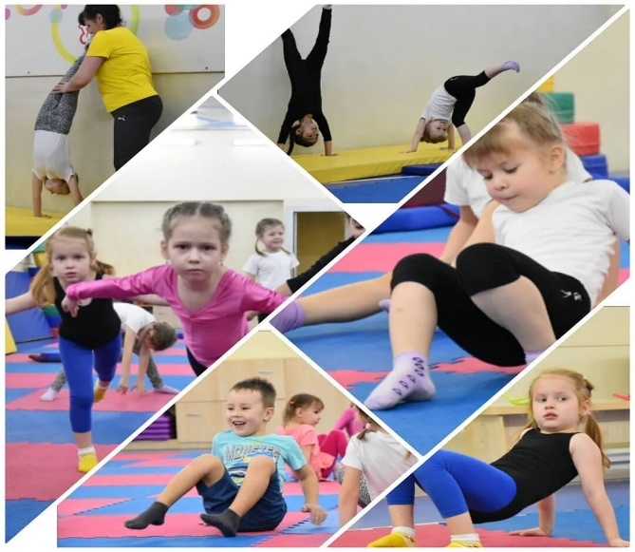
Определение функциональности групп обучающихся с учетом состояния здоровья для занятий физической культурой и спортом
Обучающиеся, имеющие отклонения в состоянии здоровья
Обучающиеся, не имеющие отклонений в состоянии здоровья
(здоров / практически здоров)
«Инклюзивные обучающиеся»
Обучающиеся с ограниченными возможностями здоровья
Обучающиеся, имеющие «временное освобождение»
от физической нагрузки
на занятиях физической культуры
Дети- инвалиды
Обучающиеся с ограниченными возможностями здоровья + ребенок-инвалид
Обучающиеся, имеющие противопоказания
к определенному виду физкультурной деятельности
(занятия в зимний период, плавание)
Обучающиеся имеющие психофизические особенности
Обучающиеся, нуждающиеся
в длительном лечении
Проведение профилактических медицинских осмотров несовершеннолетних в установленные возрастные периоды Приказ Министерства здравоохранения РФ от 10.08.2017 г. N514н
«О Порядке проведения профилактических медицинских осмотров несовершеннолетних» (с изм. и доп.)
«Часто болеющие дети»

Slide 4
Нормативно-правовое определение категории обучающихся
Категории обучающихся | Нормативное-правовое определение
Обучающиеся с ограниченными возможностями здоровья (психолого-медико-педагогический термин) | Физическое лицо, имеющее недостатки в физическом и (или) психологическом развитии, подтвержденные психолого-медико-педагогической комиссией и препятствующие получению образования без создания специальных условий.
ст. 2, п. 16, Федеральный закон от 29.12.2012 № 273-ФЗ «Об образовании в РФ» «Международная классификация функционирования, ограничений жизнедеятельности и здоровья детей и подростков» (МКФ ДП) (Всемирная организация здравоохранения, 2001 г.)
Категории обучающихся | Нормативное-правовое определение
Дети-инвалиды (медицинский термин) | «Инвалид – лицо, которое имеет нарушение здоровья со стойким расстройством функций организма, обусловленное заболеваниями, последствиями травм или дефектами, приводящее к ограничению жизнедеятельности и вызывающее необходимость его социальной защиты. Ограничение жизнедеятельности – полная или частичная утрата лицом способности или возможности осуществлять самообслуживание, самостоятельно передвигаться, ориентироваться, общаться, контролировать свое поведение, обучаться и заниматься трудовой деятельностью».
Федеральный закон от 24.11.1995 г., № 181-Ф3 «О социальной защите инвалидов в РФ» ( с изм. и доп. 01.07.2020 г.) Постановлением Правительства РФ от 13.08.1996 г. № 65 «Положение» о признании лица инвалидом» (ред. от 28.06.2021 г.)

Slide 5
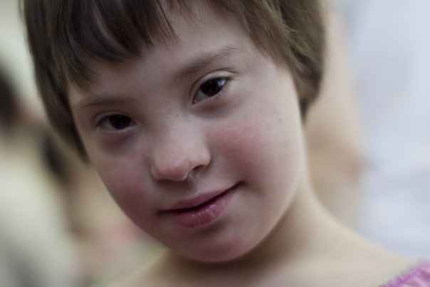
Категории обучающихся с ограниченными возможностями здоровья
ст. 79 Федеральный закон от 29.12.2012 № 273-ФЗ «Об образовании в РФ»,
Письмо Министерства образования и науки РФ от 23.05.2016 г. № ВК-1074/07
«О совершенствовании деятельности психолого-медико-педагогических комиссий»
«Международная классификация функционирования, ограничений жизнедеятельности и здоровья детей и подростков» (МКФ ДП) (Всемирная организация здравоохранения, 2001 г.)
МКБ-10-это 10-й пересмотр Международной статистической классификации болезней и связанных с ними проблем со здоровьем (МКБ), медицинского классификационного списка Всемирной организации здравоохранения (ВОЗ)
Обучающиеся
с умственной отсталостью (интеллектуальными нарушениями)
Обучающиеся
с расстройствами аутистического спектра
Обучающиеся
с нарушениями опорно-двигательного аппарата
Обучающиеся - глухие
Обучающиеся – слепые, слабовидящие
Обучающиеся
с тяжелыми нарушениями речи
Обучающиеся - слабослышащие
и позднооглохшие
Обучающиеся
с задержкой психического развития
Допускаются другие виды отклонений
и заболеваний
Психолого-медико-педагогическая комиссия принимает решение о выдаче заключения
с учетом особых образовательных потребностей обучающихся и индивидуальной ситуации развития
Приказ Министерства образования и науки РФ от 20.09. 2013 г. № 1082
«Об утверждении Положения о психолого-медико-педагогической комиссии»

Slide 6
Категории обучающихся: ребенок-инвалид
Приказ Министерства труда и социальной защиты РФ от 27 августа 2019 г. № 585н ( с изм. от 06.10.2021 г.) «О классификациях и критериях, используемых при осуществлении медико-социальной экспертизы граждан федеральными государственными учреждениями медико-социальной экспертизы»
нарушения психических функций
нарушения сенсорных функций
нарушения нейромышечных, скелетных и связанных с движением функций
нарушения, обусловленные физическим внешним уродством, нарушения размеров тела
нарушения языковых и речевых функций (устной, письменной, вербальной и невербальной речи, голосообразования)
нарушение функций:
сердечно-сосудистой системы;
дыхательной системы, пищеварительной, эндокринной систем и метаболизма;
системы крови и иммунной системы;
мочевыделительной функции, функции кожи и связанных с ней систем.

Slide 7
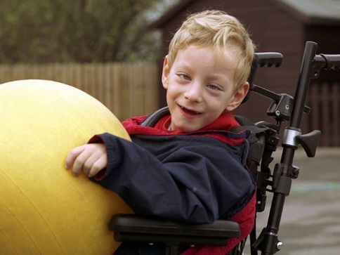
Категории обучающихся с ограниченными возможностями здоровья + ребенок-инвалид
(наибольшее количество детей обучается на дому)
Соматические расстройства – нарушение функций:
- сердечно-сосудистой системы,
- дыхательной системы,
- пищеварительной, эндокринной систем и метаболизма,
- системы крови и иммунной системы,
- мочевыделительной функции,
- функции кожи и связанных с ней систем.
Нарушение сфер деятельности:
- двигательная,
- сенсорная,
- эмоциональная,
- голосовая активность,
- практические действия,
- коммуникативные действия.
Приказ Министерства труда и социальной защиты РФ от 10.12.2013 г. №723
«Об организации работы по межведомственному взаимодействию федеральных государственных учреждений медико-социальной экспертизы с психолого-медико-педагогическими комиссиями»
Обучающийся с ограниченными возможностями здоровья
Зарубежная практика
ТОЖДЕСТВЕННЫЕ КАТЕГОРИИ
Ребенок-инвалид
Российское законодательство
НЕТОЖДЕСТВЕННЫЕ КАТЕГОРИИ
Обучающийся с ограниченными возможностями здоровья
Ребенок-инвалид

Slide 8
Обучающиеся с психофизическими особенностями
Письмо Министерства просвещения РФ от 08.02.2019 № ТС-421/07
«О направлении рекомендаций»
Нарушения чтения и письма (в клинико-педагогической классификации - дислексия и дисграфия) могут проявляться в разной степени и быть обусловленными различными причинами:
нарушения устной речи;
нарушения или несформированностью других высших психических функций, регуляторных механизмов деятельности;
моторная недостаточностью (может носить смешанный характер).
Обучающиеся с нарушениями чтения и письма не относятся к категории обучающихся с ограниченными возможностями здоровья, но имеют право на получение психолого-педагогической, медицинской и социальной помощи в центрах ППМиС помощи, в образовательных организациях.
ст. 48. Обязанности и ответственность педагогических работников
6) учитывать особенности психофизического развития обучающихся и состояние их здоровья, соблюдать специальные условия, необходимые для получения образования лицами с ограниченными возможностями здоровья, взаимодействовать при необходимости с медицинскими организациям
Федеральный закон от 29.12.2012 № 273-ФЗ «Об образовании в РФ»
На основании рекомендаций ПМПК обучение может организовываться по адаптированным основным образовательным программам….

Slide 9
Цели и задачи физического воспитания обучающихся в образовательной организации
Обучающиеся, не имеющие отклонения в состоянии здоровья (здоров / практически здоров) | Обучающиеся, имеющие отклонения в состоянии здоровья | Обучающиеся с ограниченными возможностями здоровья, дети-инвалиды
Цель - гармоничное развитие детей, формирование разнообразных двигательных умений и навыков, воспитание физически культурной личности. | Цель – оздоровление, профилактика, коррекция средствами физической культуры, содействие всестороннему гармоничному развитию личности. | Цель – коррекция и компенсация двигательных особенностей, формирование адекватной возрастной норме, двигательной базы, расширение двигательных возможностей, создание предпосылок для всестороннего развития лиц с отклонениями в состоянии здоровья и их социальной интеграции.
Задачи | Задачи | Задачи
образовательные | образовательные | образовательные (социализация)
воспитательные | воспитательные | воспитательные (социализация)
оздоровительные | оздоровительные | Профилактика Скорее уже устранение того, что есть и лечение
профилактика – комплекс мероприятий, направленных на предупреждение возникновения заболеваний и травм, устранение факторов риска их развития. | профилактика | коррекция
 | коррекция – исправление недостатков физического развития средствами психолого-педагогического воздействия и лечебными мероприятиями. | реабилитация - система и процесс, которые способствуют частичному или полному восстановлению физических способностей.
 |  | абилитация - процесс формирования новых физических способностей, которые ранее отсутствовали.

Slide 10
Определение деятельности по физическому воспитанию для обучающихся
с ограниченными возможностями здоровья, детьми-инвалидами
Для инвалидов и лиц с ограниченными возможностями здоровья, обучающихся в соответствующих образовательных учреждениях, организуются занятия с использованием средств адаптивной физической культуры и адаптивного спорта с учетом индивидуальных способностей и состояния здоровья таких обучающихся.
Письмо Федерального агентства по физической культуре и спорту от 21.03.2008 г. № ЮА-02-07/912 «О направлении Методических рекомендаций об учреждениях адаптивной физической культуры и адаптивного спорта»
СОГЛАСОВАНО Письмо Министерства образования и науки РФ от 06.03.2008 г. № ИК-343/0
5) организацию и создание условий … для занятия ими физической культурой и спортом;
2) обеспечить детям-инвалидам, лицам с ограниченными возможностями здоровья создание условий для занятий физической культурой и спортом;
ст. 41, Федеральный закон от 21.11.2011 г.
№ 323-ФЗ (ред. от 26.03.2022 г.)
создание условий для получения начальных знаний,
умений, навыков в области физической культуры и спорта, для дальнейшего освоения этапов спортивной подготовки;
Совет Федерации Федерального собрания РФ Постановление от 03.03.2021 г. N 65-СФ
«О развитии детско-юношеского спорта в РФ»
19. Для обучающихся с ограниченными возможностями здоровья, детей-инвалидов и инвалидов организации, осуществляющие образовательную деятельность, организуют образовательный процесс по дополнительным общеобразовательным программам с учетом особенностей психофизического развития указанных категорий обучающихся.
Приказ Министерства просвещения РФ от 09.11.2018 № 196 «Об утверждении Порядка организации и осуществления образовательной деятельности по дополнительным общеобразовательным программам»

Slide 11
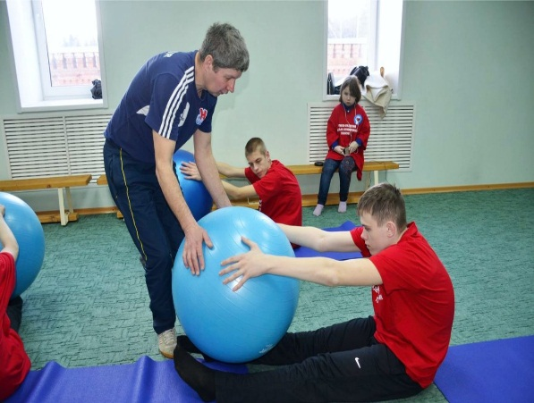
Требования к профессиональному образованию педагога, организующего занятия физической культурой и спортом
Педагог дополнительного образования,
тренер-преподаватель
Базовое образование
Высшее профессиональное образование/среднее профессиональное образование и дополнительное профессиональное образование по направлению
«Образование и педагогические науки»
ДПО в рамках курсов повышения квалификации
Направление:
«Физическая культура для лиц
с отклонениями в состоянии здоровья»,
«Адаптивное физическое воспитание»,
«Адаптивная физическая культура»,
«Адаптивный спорт»,
«Адаптивная двигательная рекреация»
Дополнительное профессиональное образование
(программа профессиональной переподготовки
Направление подготовки:
49.03.02 «Физическая культура для лиц
с отклонениями в состоянии здоровья».
Профиль «Адаптивная физическая культура»,
Профиль «Лечебная физическая культура»,
Профиль «Адаптивная двигательная рекреация»,
Профиль «Адаптивный спорт»,
Профиль «Физическая реабилитация»,
49.02.02 «Адаптивная физическая культура»
Направление:
«Лечебная физическая культура»,
«Лечебная физическая культура и спортивная медицина»,
Наличие сертификата специалиста и/или аккредитации специалиста
«Лечебная физическая культура и спортивная медицина»
На должность инструктора-методиста по ЛФК принимается специалист с высшим физкультурным образованием, освоивший программу подготовки по лечебной физкультуре в соответствии с квалификационными требованиями и получивший сертификат специалиста
Приказ Министерства здравоохранения РФ от 20.08.2001 г. № 337
«О мерах по дальнейшему развитию и совершенствованию спортивной медицины и лечебной физкультуры»

Slide 12
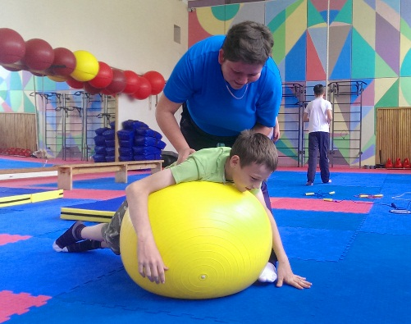
49.03.02 «Физическая культура для лиц
с отклонениями в состоянии здоровья».
Профиль «Адаптивная физическая культура»,
Профиль «Лечебная физическая культура»,
Профиль «Адаптивная двигательная рекреация»,
Профиль «Адаптивный спорт»,
Профиль «Физическая реабилитация»,
49.02.02 «Адаптивная физическая культура»
Специалист по адаптивной физической культуре
Базовое образование
ДПО в рамках курсов повышения квалификации в установленные сроки
Направление:
«Физическая культура для лиц
с отклонениями в состоянии здоровья»,
«Адаптивное физическое воспитание»,
«Адаптивная физическая культура»,
«Адаптивный спорт»,
«Адаптивная двигательная рекреация»
31.08.39 «Лечебная физическая культура и спортивная медицина»,
31.02.01 «Лечебное дело»,
31.02.02 «Акушерское дело»,
34.02.01 «Сестринское дело»
Медицинский работник
Базовое образование
Дополнительное профессиональное образование
(программа профессиональной переподготовки)
ДПО в рамках курсов повышения квалификации
49.03.02 «Физическая культура для лиц с отклонениями в состоянии здоровья».
Профиль «Адаптивная физическая культура»,
Профиль «Лечебная физическая культура»,
Профиль «Адаптивная двигательная рекреация»,
Профиль «Адаптивный спорт»,
Профиль «Физическая реабилитация»,
49.02.02 «Адаптивная физическая культура»
Направление:
«Физическая культура для лиц с отклонениями
в состоянии здоровья»,
«Адаптивное физическое воспитание»,
«Адаптивная физическая культура»,
«Адаптивный спорт»,
«Адаптивная двигательная рекреация»

Slide 13
инструктор по адаптивной физической культуре,
инструктор-методист по адаптивной физической культуре,
тренер-преподаватель по адаптивной физической культуре и спорту
Министерство здравоохранения и социального развития РФ от 15.08.2011 г. № 916н
Об утверждении Единого квалификационного справочника должностей руководителей, специалистов и служащих, раздел «Квалификационные характеристики должностей работников в области физической культуры и спорта»
Основная цель вида профессиональной деятельности
Приказ Министерства труда и социальной защиты РФ от от 02.04.2019 г.№ 197н, № 199н Об утверждении профессионального стандарта «Инструктор-методист по адаптивной физической культуре и адаптивному спорту». Об утверждении профессионального стандарта «Тренер по адаптивной физической культуре и адаптивному спорту»
Организационно-методическое обеспечение реабилитационной (восстановительной) деятельности с помощью средств физической культуры лиц с ограниченными возможностями здоровья и инвалидов
педагог дополнительного образования,
тренер- преподаватель,
учитель
Постановление Правительства РФ от 08.08.2013 г. № 678
«Об утверждении номенклатуры должностей педагогических работников организаций, осуществляющих образовательную деятельность, должностей руководителей образовательных организаций»
Основная цель вида профессиональной деятельности
Организация деятельности обучающихся по усвоению знаний, формированию умений и компетенций
Приказ Минтруда России от 22.09.2021 N 652н
«Об утверждении профессионального стандарта "Педагог дополнительного образования детей и взрослых»

Slide 14
Специальные профессиональные компетенции
Обучение
Воспитание
ОПК-З. Способен обосновывать выбор наиболее эффективных методов обучения лиц с отклонениями в состоянии здоровья с использованием специальных знаний и способов их рационального применения в специальных медицинских группах в организациях общего образования
ОПК-6. Способен формировать осознанное отношение к занятиям адаптивной физической культурой, здоровому образу жизни у лиц с отклонениями в состоянии здоровья, их способности вести самостоятельную жизнь, самосовершенствоваться и самоактуализироваться
Развитие
Профилактика
ОПК-7. Способен определять закономерности развития физических и психических качеств лиц с отклонениями в состоянии здоровья, кризисы, обусловленные их физическим и психическим созреванием и функционированием, сенситивные периоды развития тех или иных функций
ОПК-10. Способен проводить комплексы физических упражнений, применять физические средства и методы воздействия на человека с целью предупреждения возможного возникновения и (или) прогрессирования заболеваний, обусловленных основным дефектом организма лиц с отклонениями в состоянии здоровья (вторичных отклонений и сопутствующих заболеваний)
Планирование
ОПК-13. Способен планировать содержание занятий с учетом положений теории физической культуры, физиологической характеристики нагрузки, анатомо-морфологических и психологических особенностей занимающихся различного пола и возраста, нозологических форм заболеваний занимающихся
Правовые основы профессиональной деятельности
ОПК-15. Способен осуществлять профессиональную деятельность во всех видах адаптивной физической культуры в соответствии с нормативными правовыми актами сферы физической культуры и спорта и нормами профессиональной этики
Приказ Министерства образования и науки РФ от 19.09.2017 г. № 942 (с изм. и доп. от 26.11.2020 г., 08.02.2021 г)
«Об утверждении федерального государственного образовательного стандарта высшего образования - бакалавриат по направлению подготовки 49.03.02 «Физическая культура для лиц с отклонениями в состоянии здоровья (адаптивная физическая культура)»

Slide 15
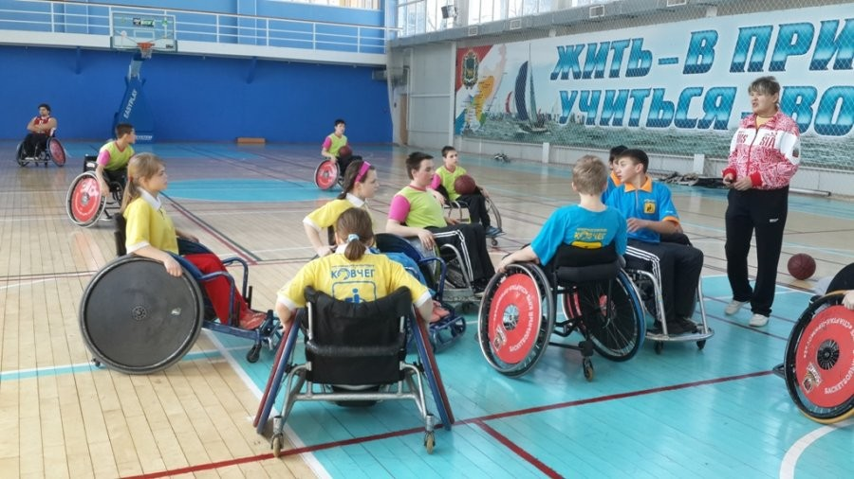
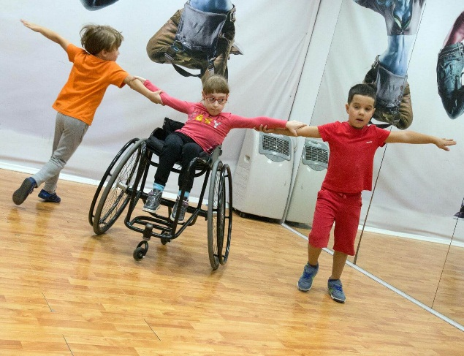
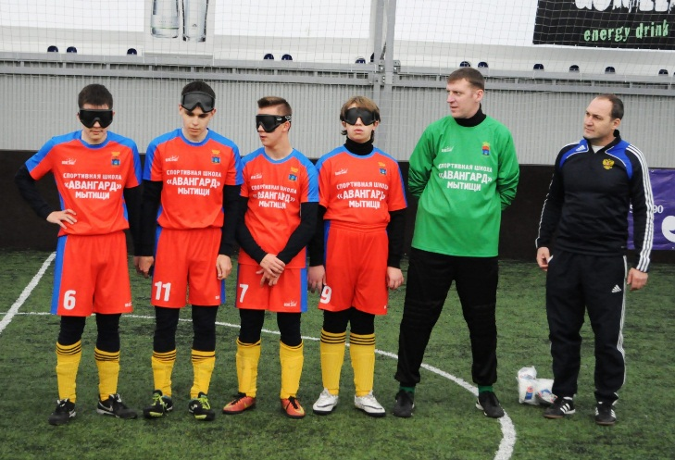
Варианты моделей организации образовательного пространства в системе дополнительного образования детей
Совместные занятия с обучающимися,
не имеющими нарушений в развитии (ИНКЛЮЗИЯ) в «массовой» образовательной организации
Занятия в отдельных классах/группах в «массовой» образовательной организации
Занятия в образовательной организации (специальные коррекционные), реорганизованной в образовательный комплексы
,
Медицинские организации, санаторные организации, детские дома-интернаты социальной защиты
Группы по адаптивному спорту в организациях дополнительного образования детей
Обучение на дому с посещением занятий в системе дополнительного образования
Муниципальные досуговые центры
Письмо Министерства образования и науки РФ от 18.04.2008 г.
№ АФ-150/06 «О создании условий для получения образования детьми с ограниченными возможностями здоровья и детьми-инвалидами»
Детско-юношеские спортивно-адаптивные школы
Физкультурно-спортивные клубы инвалидов
Письмо Министерства образования и науки РФ от 07.06.2013 № ИР-535/07 «О коррекционном и инклюзивном образовании»

Slide 16
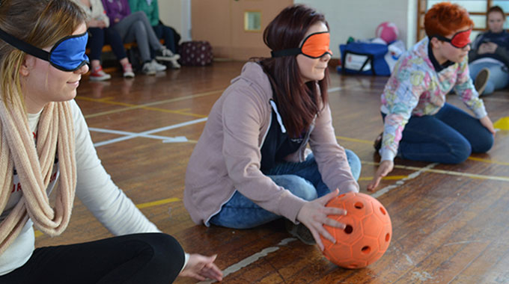
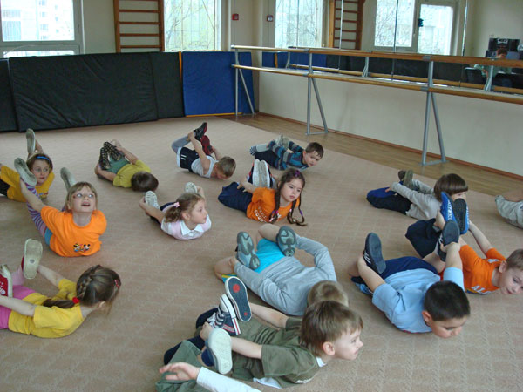
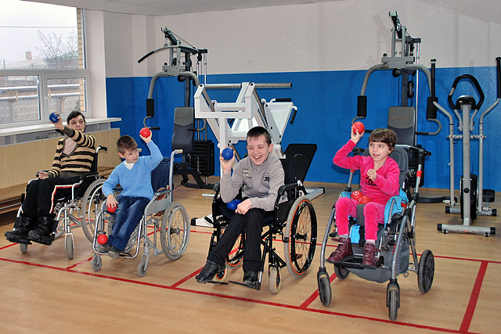
Выбор образовательного маршрута
РЕБЕНОК-ИНВАЛИД + С ОГРАНИЧЕННЫМИ ВОЗМОЖНОСТЯМИ ЗДОРОВЬЯ
ОБУЧАЮЩИЕСЯ
С ОГРАНИЧЕННЫМИ ВОЗМОЖНОСТЯМИ ЗДОРОВЬЯ
ДЕТИ-ИНВАЛИДЫ
Родители предоставляют:
подтверждение из медико-психолого- педагогической комиссии документ о создании специальных условий.
Индивидуальную программу реабилитации
НЕ ЯВЛЯЕТСЯ ЗАМЕНОЙ ОБРАЗОВАТЕЛЬНОЙ ПРОГРАММЫ!
Родители предоставляют:
подтверждение из медико-психолого- педагогической комиссии документа о необходимости создания специальных условий
НЕ ЯВЛЯЕТСЯ ЗАМЕНОЙ ОБРАЗОВАТЕЛЬНОЙ ПРОГРАММЫ
Родители предоставляют: индивидуальную программу реабилитации ребенка-инвалида
НЕ ЯВЛЯЕТСЯ ЗАМЕНОЙ ОБРАЗОВАТЕЛЬНОЙ ПРОГРАММЫ!
ст. 79, Федеральный закон от 29.12.2012 г. №273-ФЗ «Об образовании в РФ»,

Slide 17
Законные (уполномоченные) представители
ИМЕЮТ ПРАВО НЕ ПРЕДОСТАВЛЯТЬ эти документы в образовательную организацию
и иные организации, это НОСИТ ДОБРОВОЛЬНЫЙ И ЗАЯВИТЕЛЬНЫЙ ХАРАКТЕР
Заключение
психолого-медико-педагогической комиссии
Индивидуальная программа реабилитации и абилитации
НЕПРЕДОСТАВЛЕНИЕ В ОБРАЗОВАТЕЛЬНУЮ ОРГАНИЗАЦИЮ ЗАКЛЮЧЕНИЯ ПМПК,
ПРОГРАММЫ РЕАБИЛИТАЦИИ И АБИЛИТАЦИИ ЯВЛЯЕТСЯ ПРЕПЯТСТВИЕМ ДЛЯ:
- СОЗДАНИЯ СПЕЦИАЛЬНЫХ УСЛОВИЙ,
- РАЗРАБОТКИ АДАПТИРОВАННОЙ ПРОГРАММЫ
Формы Индивидуальной программы реабилитации (ИПР) утверждены приказом Министерства труда и социального развития РФ от 13.06.2017 г. № 486н (с изм. от 2020 г.), где содержатся рекомендации по получению образования ребенком-инвалидом. Образовательными организациями должны учитываться эти рекомендации в обязательном порядке при организации образовательной деятельности для ребенка-инвалида
Индивидуальные программы реабилитации могут содержать рекомендации по обучению ребенка-инвалида по адаптированной образовательной программе – в таком случае разрабатывается соответствующая программа либо рекомендации и дополняют ее специальными условиями (образовательная организация создает необходимые условия для организации образовательной деятельности для ребенка-инвалида в соответствии с рекомендациями ИПР)

Slide 18
Координация деятельности и определение образовательного маршрута обучающегося
Количество комиссий определяется из расчета 1 комиссия на 10 тысяч детей
Состав бюро медико-социальной экспертизы:
Состав членов комиссии (специалистов) ПМПК:
врачи-специалисты общего профиля,
врачи-специалисты смешанного профиля,
врачи-специалисты офтальмологического профиля,
врачи-специалисты психиатрического профиля,
врачи-специалисты фтизиатрического профиля,
врачи-специалисты педиатрического профиля,
психолог,
специалист по социальной работе,
врач-специалист по реабилитации
педагог-психолог,
учителя-дефектологи
(по соответствующему профилю: олигофренопедагог, тифлопедагог, сурдопедагог),
учитель-логопед,
педиатр, невролог, офтальмолог, оториноларинголог, ортопед, психиатр детский,
социальный педагог
при необходимости в состав комиссии включаются и другие специалисты
Приказ Министерства здравоохранения и социального развития РФ от 08.10.2008 г. №355
«Об утверждении примерной структуры главных бюро медико-социальной экспертизы по соответствующему субъекту РФ, главного бюро, осуществляющего медико-социальную экспертизу…»
Составление плана ЛФК для пациентов с заболеваниями и (или) состояниями в соответствии с порядком организации медицинской реабилитации с действующим порядками оказания медицинской помощи, клиническими рекомендациями
Приказ Министерства образования и науки РФ от 20.09.2013г. № 1082
«Об утверждении Положения о психолого-медико-педагогической комиссии»
Приказ Министерства труда и социальной защиты РФ от 03.09.2018 г. № 572н
«Об утверждении профессионального стандарта "Специалист по медицинской реабилитации»
Разработка плана применения ЛФК с заболеваниями и состояниями в зависимости от этапа медицинской реабилитации в соответствии с порядком организации медицинской реабилитации, действующими порядками оказания медицинской помощи, клиническими рекомендациями (протоколами лечения) по вопросам оказания медицинской помощи, с учетом стандартов медицинской помощи
Специалист ЛФК,
Специалист АФК отсутствует

Slide 19
К вопросу о «специальных условиях» получения образования
Под специальными условиями понимаются условия обучения, воспитания и развития обучающихся с ОВЗ
специальные образовательные программы
Цель создания специальных условий
методы обучения, воспитания
специальные учебники, учебные пособия, дидактические материалы
- получение качественного образования без дискриминации,
- для коррекции нарушений развития,
- социальная адаптация,
- использование специальных подходов, методов, способов общения,
- социальное развитие,
- финансовое обеспечение,
- социальная поддержка.
специальные технические средства обучения
предоставление услуг ассистента (помощника)
Специальные условия прописывает ПМПК
(Центральная психолого-медико-педагогическая комиссия)
проведение групповых
и индивидуальных коррекционных занятий
Основанием для создания специальных условий является заключение ПМПК (предоставление родителями заключения в ОО носит (добровольный характер)
обеспечение доступа в здание организаций, осуществляющих образовательную деятельность
Федеральный закон от 29.12.2012 г. № 273-ФЗ
«Об образовании в РФ» ст. 79, ч 3
другие условия
Письмо Министерства образования и науки РФ от 18.04.2008 г. № АФ-150/06 «О создании условий для получения образования детьми с ограниченными возможностями здоровья и детьми-инвалидами»
Письмо Министерства просвещения РФ от 20.02.2019 г. № ТС-551/07«О сопровождении образования обучающихся с ОВЗ и инвалидностью»

Slide 20
Ресурс для взаимодействия и сопровождения «педагог - обучающийся»
на каждые 1-6 обучающихся
Ассистент (помощник)
это работник, который осуществляет помощь в уходе, передвижении, питании и других необходимых действиях с учетом индивидуальных особенностей ребенка
Тьютор
обеспечивает индивидуализацию учебного процесса для обучающегося с ОВЗ, участвует в реализации АООП, обеспечивает и анализирует достижение и подтверждение обучающимся уровней образования (образовательных цензов), осуществляет взаимодействие с участниками образовательного процесса
Требования к образованию
Ассистент (помощник) не является педагогическим работником, к его уровню образования не предъявляются требования по наличию высшего или среднего профессионального образования (среднее общее образование и краткосрочное обучение или инструктаж на рабочем месте)
ВАЖНО ЗНАТЬ!
Предоставление услуг ассистента, тьютора указывается в заключении психолого-медико-педагогической комиссии
Роль ассистента (помощника) могут выполнять родители ребенка
Письмо Минпросвещения России от 20.02.2019 № ТС-551/07 «О сопровождении образования обучающихся с ОВЗ и инвалидностью»
при отсутствии инвалидности, но наличии поведенческих нарушений, низкой степени психосоциальной адаптированности, отсутствии необходимых санитарно-гигиенических, бытовых, коммуникативных умений

